Slide 1
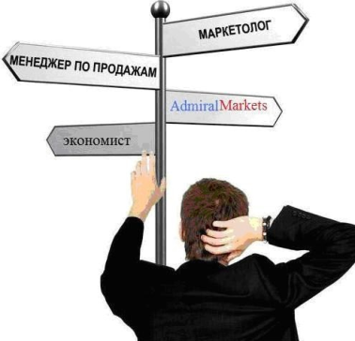
Профориентационное занятие по курсу Г.В.Резапкиной
Презентация подготовлена педагогом-психологом ГОУ ЦО № 771, г.Москвы
ДЕТКОВСКОЙ ОКСАНОЙ ВЛАДИМИРОВНОЙ

Slide 2
Психология и выбор профессии
РАЗДЕЛ 3
СПОСОБНОСТИ И ПРОФЕССИОНАЛЬНАЯ ПРИГОДНОСТЬ
Урок № 22
АРТИСТИЧЕСКИЕ СПОСОБНОСТИ

Slide 3

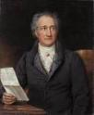
С помощью тестов можно оценить уровень развития некоторых общих способностей.
Однако существуют способности, наличие или отсутствие которых может определить только специалист. Это — специальные способности: артистические, литературные, музыкальные, способности к изобразительному искусству.
Когда семилетний Моцарт давал концерты во Франкфурте-на-Майне, к нему подошел мальчик.
— Как замечательно ты играешь! Мне никогда так не научиться.
— Отчего же? Попробуй, а если не получится, начни писать ноты.
— Да я пишу… Стихи …
— Это ведь тоже интересно. Писать хорошие стихи, вероятно, еще труднее, чем сочинять музыку.
— Отчего же, совсем легко. Ты попробуй …
Собеседником Моцарта был Гете.

Slide 4
Записать в тетрадь для конспектов:
Люди, обладающие выдающимися способностями, называются одаренными. Однако не всегда одаренный человек может в полной мере использовать эти дары.
Если природа щедро наделила человека талантами, это не значит, что он может расслабиться.
Человек, не наделенный от природы такими способностями, способен догнать и обогнать баловня природы благодаря упорным занятиям.

Slide 5
Человек, обладающий прекрасными физическими данными, богатырским здоровьем и молниеносной реакцией, может проиграть слабому сопернику, если будет пропускать тренировки и нарушать спортивный режим.
Многие выдающиеся спортсмены, артисты, писатели бесславно закончили свой земной путь, потому что остановились в профессиональном развитии, переоценив свои способности.
Щедро одаренные от природы люди погибают в расцвете творческих сил, не устояв перед алкоголем, наркотиками, жизненными обстоятельствами.

Slide 6
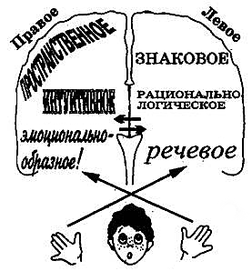
ФУНКЦИИ ПОЛУШАРИЙ
Записать в тетрадь для конспектов:

Slide 7
Ученые провели эксперимент, поочередно отключая оба полушария, и установили, что человек, у которого
отключено правое полушарие, становится смешливым, возбужденным и болтливым. Рассудок сохраняется, а творческие способности, если они, конечно, были, куда-то исчезают.
Если левое полушарие отключить, творческие способности останутся, но пропадет хорошее настроение.
Поэтому важна гармоничная, слаженная работа обоих полушарий. Гармония не означает равенство.
Одно полушарие, как правило, доминирует, то есть главенствует. Это называется функциональной асимметрией.
Человек не рождается с асимметрией — она возникает в результате активной деятельности.
У большинства художников, скульпторов, музыкантов, актеров доминирует правое полушарие.
Благодаря этому у них возникают яркие зрительные или слуховые образы, которые они передают нам в виде произведений искусства.

Slide 8
Вопросы учащимся:
Вспомните, к какому темпераменту относится большинство людей искусства.
Перечислите основные характеристики этого темперамента.
Какое полушарие доминировало у Левши из рассказа Н.С. Лескова?

Slide 9
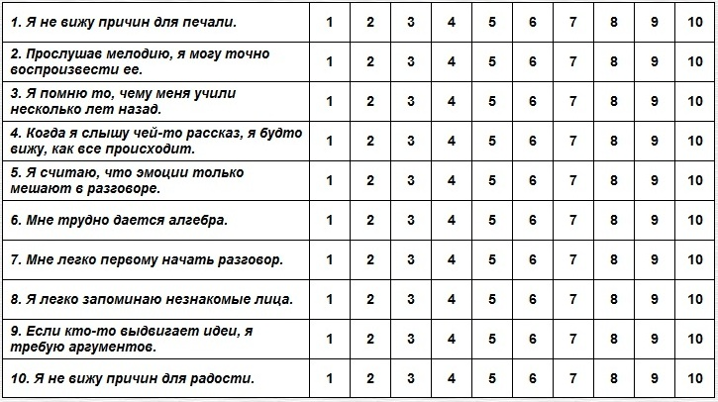
Задание № 1, стр. 82
«Мыслитель или художник»
Прочитайте данные утверждения и оцените, насколько они точно отражают ваше поведение по десятибалльной шкале от 1 – совершенно не соответствует до 10 – соответствует полностью, обведите нужное число.

Slide 10
Подсчитайте сумму баллов отдельно по нечетным и по четным пунктам утверждений.
Если первая сумма (Л) больше, чем на 5 превышает вторую (П), вы принадлежите к логическому типу. Ваша сильная сторона – логика. Вы можете стать математиком, преподавателем, программистом, конструктором, инженером.
Если вторая сумма (П) больше, чем на 5 превышает первую (Л), вы – человек художественного типа. При наличии специальных способностей можете быть успешны в эстетических видах.
Чем больше разница между двумя суммами, тем сильнее доминирует соответствующее полушарие.
Если разница мала, значит, вы в равной степени сочетаете характеристики «мыслителя» и «художника». Умение мыслить образно и логично, анализировать и синтезировать информацию, руководствоваться при принятии решений не только разумом, но и сердцем открывает перед вами широкое поле деятельности.

Slide 11
Задание № 2, стр. 83
«Ведущее полушарие»
Уточнить свою принадлежность к «мыслителям» или «художникам» можно с помощью простого теста: ЗАПИШИТИ НА ПОЛЯХ БУКВУ «Л/П»
1. Сцепите руки в замок, переплетя пальцы. Большой палец левой или правой руки оказался сверху?
2. Сделайте в листе бумаги отверстие размером с монету и посмотрите сквозь него на какой-нибудь предмет двумя глазами. Закройте поочередно левый и правый глаз. Предмет исчезает из поля зрения, если вы смотрите на него левым или правым глазом?
3. Встаньте в позу Наполеона, скрестив руки на груди. Какая рука оказалась сверху – левая или правая?
4. Похлопайте в ладоши. Какая рука оказалась сверху – левая или правая?
Правое полушарие управляет левой частью тела, а левое полушарие – правой. Поэтому активность правой руки и правого глаза означает активность левого полушария, и наоборот – активность левой руки связана с доминированием правого полушария.

Slide 12
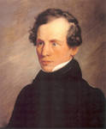
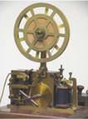
Задание № 3, стр. 84
«Круг чтения»
Прочитайте историю изобретения телеграфа и подумайте, что помогло Морзе сделать его открытие.
… Художник Сэмюэль Морзе, возвращаясь в 1832 году из очередной поездки в Европу, где было написано большое количество полотен, предвкушал свой триумф на родине, в Америке. В то время морской путь из Европы в Америку занимал более месяца.
Этого срока хватило, чтобы превратить известного художника в великого изобретателя. Попутчиками Морзе оказались люди, знакомые с опытами Фарадея по «по извлечению искр из магнита». Морзе высказал ключевое предположение, что сочетание искр может быть использовано как код для передачи сообщений по проводам.
Эта идея захватила его, несмотря на то, что ему были неизвестны даже азы физика: он даже, не знал, как соединяются провода. Но он был убежден, что в основу системы передачи телеграфных символов должны быть положены различные комбинации последовательно передаваемых сигналов.

Slide 13
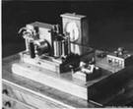
Первая демонстрация телеграфа Морзе состоялась в сентябре 1837 года в Нью-Йоркском университете.
Забросив живопись и перебиваясь случайными заработками, Морзе упорно продолжает заниматься своим изобретением. И только в 1843 году он получает правительственную субсидию и приступает к строительству 40-мильной телеграфной линии Балтимор-Вашингтон.
Сначала решено было прокладывать провод в глубокую траншею, но это было сложно и дорого. Поэтому Морзе принял решение о замене подземного кабеля воздушной линией, которая оказалась экономичной и надежной. Вместо изоляторов на столбах сверкали бутылки.
Но еще за семь лет до этого события русский изобретатель Павел Шиллинг добился высочайшей милости на постройку воздушной телеграфной линии между Петербургом и Петергофом.
К несчастью, через два месяца после начала работ Шиллинг умер. Его правоту подтвердило время. Сейчас поверхность Земли покрывают миллионы километров воздушных телеграфных линий.
(Речицкий В.И., Профессия – изобретатель).

Slide 14
Конспект урока № 22
АРТИСТИЧЕСКИЕ СПОСОБНОСТИ
Люди, обладающие выдающимися способностями, называются одаренными. Однако не всегда одаренный человек может в полной мере использовать эти дары.
Если природа щедро наделила человека талантами, это не значит, что он может расслабиться.
Человек, не наделенный от природы такими способностями, способен догнать и обогнать баловня природы благодаря упорным занятиям.

Slide 15
Результаты исследований (пример)
№ урока, | Номер и название упражнения | Результаты исследований | Примечания
Урок № 22 | № 1: «Мыслитель или художник» | Логический тип (Художественный тип)
 | № 2: «Ведущее полушарие» | Доминирует левое (правое) полушарие

Slide 16
ДОМАШНЕЕ ЗАДАНИЕ
№ 4, стр. 84 «Мини-сочинение» (напишите о своей творческой удаче).
Выучить определения из конспекта.

Slide 17

Всем спасибо за внимание !!!

Slide 18

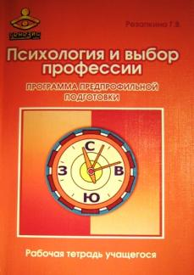
Литература:
Г.В.Резапкина, Психология и выбор профессии
Издательство
«ГЕНЕЗИС»
(495) 682-60-51
(495) 682-54-42
www.genesis-book.ru

